Slide 1

Progetto ingegneria del software Univegas
Cattaneo Luca
Locatelli Erica

Slide 2
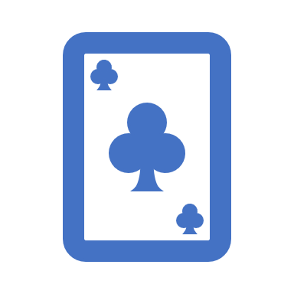
Obiettivo
L'obiettivo principale di UniVegas è offrire un'esperienza di gioco coinvolgente e realistica. Attraverso due classici intramontabili, Blackjack e Roulette, UniVegas permette agli utenti di immergersi in un'atmosfera divertente e sicura, dove possono mettere alla prova le proprie abilità strategiche e lasciarsi trasportare dalla fortuna.
Perché UniVegas?
UniVegas offre un modo piacevole e rilassante per passare il tempo, con la possibilità di giocare ovunque e in qualsiasi momento. Per gli sviluppatori, è un progetto open source che permette di esplorare il codice, contribuire al suo miglioramento e imparare nuove competenze.

Slide 3
Difficoltà incontrate
Durante lo sviluppo del progetto UniVegas, abbiamo affrontato diverse sfide, sia tecniche che organizzative. Queste difficoltà ci hanno permesso di crescere come team e di migliorare il nostro approccio al lavoro di gruppo e alla gestione del progetto. Una delle prime difficoltà tecniche è stata l'utilizzo di Papyrus. Inizialmente, il team non aveva familiarità con questo tool, il che ha rallentato la fase di progettazione. Uno dei momenti più critici del progetto è stato l'abbandono di un membro del team a metà del percorso. Questo ha creato un carico di lavoro aggiuntivo per gli altri componenti e ha richiesto una riorganizzazione delle attività.

Slide 4
Paradigma di programmazione/modellazione utilizzato e tools
Programmazione a Oggetti (OOP): Abbiamo adottato il paradigma Object-Oriented Programming per strutturare il codice in classi e oggetti.
Unified Modeling Language (UML): Utilizzato per progettare e documentare l'architettura del sistema
Java: Linguaggio principale per lo sviluppo del progetto.
Tool Utilizzati
Papyrus: Utilizzato per progettare l'architettura del sistema e documentare le interazioni tra i componenti.
Structure101: Tool per analizzare la struttura del codice e identificare dipendenze complesse.
Eclipse IDE: Ambiente di sviluppo integrato (IDE) per scrivere, debug e testare il codice Java.
Maven: tool di gestione del progetto
Git e GitHub: Per il versionamento del codice e la collaborazione in team.
JUnit: Framework per i test unitari.
SQLite: DBMS utilizzato per l'archiviazione dei dati

Slide 5
Software configuration management
Tool Utilizzato: GitHub
Strumento principale per il versionamento del codice e la gestione della configurazione.
Scelto per la sua diffusione, facilità d'uso e integrazione con altri strumenti.
Come Abbiamo Usato GitHub
Abbiamo creato un repository su GitHub per ospitare tutto il codice del progetto.
Utilizzato il modello Git Flow per gestire lo sviluppo
Ogni modifica è stata tracciata con commit chiari e descrittivi.
Ogni nuova funzionalità è stata sviluppata in un branch separato e integrata tramite Pull Request.
Utilizzato il sistema di Issue di GitHub per tracciare bug e miglioramenti.

Slide 6
Software life cycle
Abbiamo adottato il framework Scrum, una metodologia agile, per gestire lo sviluppo del progetto. Questo approccio ci ha permesso di lavorare in modo iterativo e incrementale, garantendo flessibilità e adattabilità ai cambiamenti.
Product Backlog: Creazione di una lista prioritaria di requisiti e funzionalità.
Sprint Planning: All'inizio di ogni Sprint (ciclo di sviluppo di 2-3 settimane), abbiamo selezionato le User Story da implementare. Definizione degli obiettivi dello Sprint e suddivisione dei task tra i membri del team.
Sviluppo iterativo: Ogni Sprint ha portato all'implementazione di nuove funzionalità.
Review: Alla fine di ogni Sprint, abbiamo presentato il lavoro completato durante una Sprint Review.
Sprint Retrospective: Analisi dei punti di forza e delle aree di miglioramento del team.

Slide 7
Requisiti
Come Abbiamo Estratto i Requisiti
Brainstorming Iniziale: Riunioni del team per identificare le funzionalità principali.
Analisi del Dominio: Studio delle regole e delle dinamiche dei giochi da casinò. Ricerca di applicazioni simili per identificare best practice e funzionalità aggiuntive.
Definizione delle User Story: Creazione di User Story per descrivere le funzionalità dal punto di vista dell'utente.
Prioritizzazione: Utilizzo di tecniche come MoSCoW (Must have, Should have, Could have, Won't have) per definire le priorità.
Dove Abbiamo Specificato i Requisiti
Documento di Specifica dei Requisiti
Diagrammi UML: Utilizzo di Diagrammi dei Casi d'Uso per visualizzare le interazioni tra l'utente e il sistema.

Slide 8
Architettura
Architettura MVC (Model-View-Controller)
Abbiamo adottato l'architettura MVC per organizzare il codice in modo modulare, separando chiaramente la logica di business, l'interfaccia utente e il controllo dell'applicazione. Questo approccio ha migliorato la manutenibilità, la scalabilità e la testabilità del sistema.
Model (Modello):
Rappresenta i dati e la logica di business del sistema.
View (Vista):
Rappresenta l'interfaccia utente (UI) e si occupa della visualizzazione dei dati.
Controller (Controllore):
Gestisce l'interazione tra il Model e la View.
Vantaggi dell'Architettura MVC
Separazione delle Responsabilità: Ogni componente ha un ruolo ben definito, migliorando la chiarezza e la manutenibilità del codice.
Riusabilità: Il Model può essere riutilizzato in diverse View.
Testabilità: I componenti possono essere testati in modo isolato (es. test unitari sul Model).
Scalabilità: Aggiunta di nuove funzionalità senza impattare sui componenti esistenti (es. aggiunta di un nuovo gioco).

Slide 9
Design pattern
Design Pattern Utilizzati
Singleton Pattern: per garantire che una classe abbia una sola istanza e fornire un punto di accesso globale a tale istanza.
2. MVC (Model-View-Controller): per separare la logica di business (Model), l'interfaccia utente (View) e il controllo dell'applicazione (Controller).
Metriche di Qualità del Progetto
1. Analisi con SonarQube
Cosa fa SonarQube:
Analisi statica del codice per identificare bug, vulnerabilità, code smell e duplicazioni.
Misurazione della copertura del codice e della qualità complessiva.
2. Complessità Ciclomatica (McCabe)
Cosa misura:
La complessità ciclomatica valuta il numero di cammini linearmente indipendenti in un metodo, aiutando a identificare codice complesso e difficile da mantenere.
L'uso di Singleton e MVC ha migliorato la modularità, la manutenibilità e la scalabilità del progetto. Grazie a SonarQube e alla Complessità Ciclomatica, abbiamo garantito un codice di alta qualità, riducendo bug e migliorando l'efficienza.

Slide 10
Modellazione
Diagrammi UML Realizzati
Use Case Diagram
Class Diagram
State Machine Diagram
Sequence Diagram
Communication Diagram
Activity Diagram
Component Diagram
Package Diagram

Slide 11
Implementazione
Parti Implementate
Abbiamo implementato le funzionalità nelle colonne MUST HAVE e SHOULD HAVE, come da priorità definite nel MoSCoW:
Implementazione dei giochi
Gestione degli utenti
Gestione degli errori
Integrazione di un database
Compatibilità con sistemi operativi principali
Interfaccia grafica user-friendly
Effetti sonori
Le funzionalità COULD HAVE e WON'T sono state escluse per limiti di tempo e risorse, ma potrebbero essere considerate per future espansioni.

Slide 12
Testing
1. Testing Automatico:
JUnit: Utilizzato per i test unitari su metodi.
Continuous Integration (CI) con Maven: Configurazione di un flusso CI per eseguire automaticamente i test unitari a ogni commit.
2. Testing Manuale:
Test di Integrazione: Verifica dell'interazione tra i componenti.
Test di Sistema: Verifica del funzionamento complessivo dell'applicazione.
Test di Usabilità: Valutazione dell'interfaccia utente e dell'esperienza di gioco.
Risultati del Testing
Identificazione e Correzione di Bug:
I test unitari hanno identificato bug nella logica di gioco (es. calcolo errato del punteggio nel Blackjack).
I test di integrazione hanno rilevato problemi nella comunicazione tra Model e Controller.
Stabilità del Sistema:
Grazie ai test automatici e alla CI, abbiamo garantito che ogni nuova funzionalità o modifica non rompesse il funzionamento esistente.
Esempio: Aggiunta di una nuova funzionalità (es. effetti sonori) senza impattare le funzionalità esistenti.

Slide 13
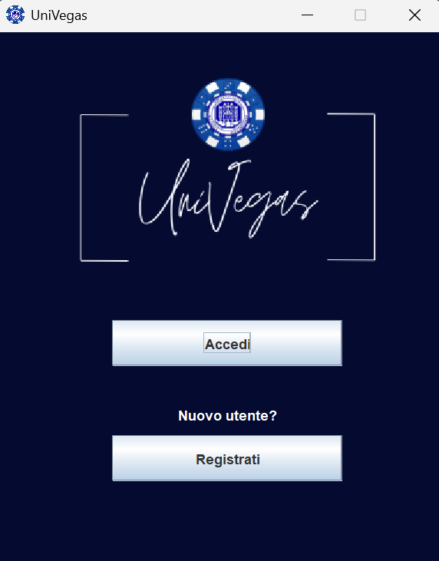
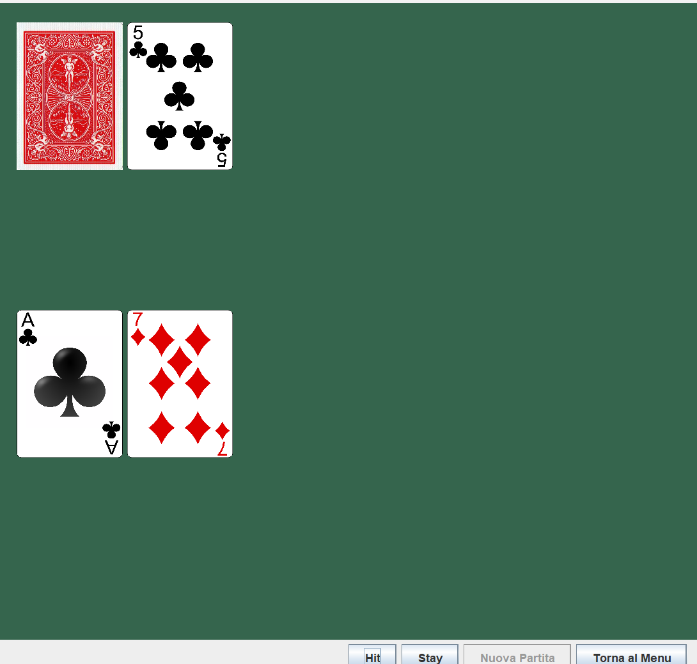

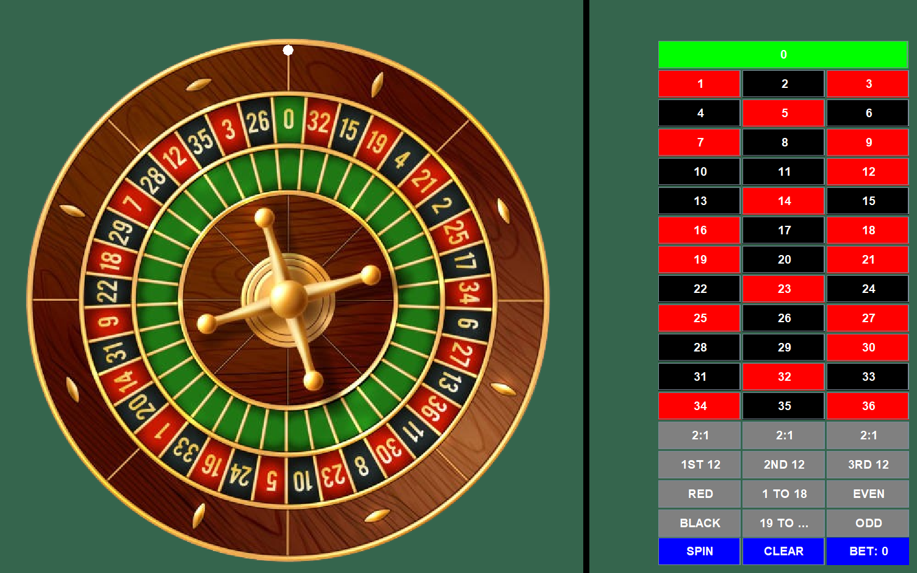
DEMO

